Slide 1
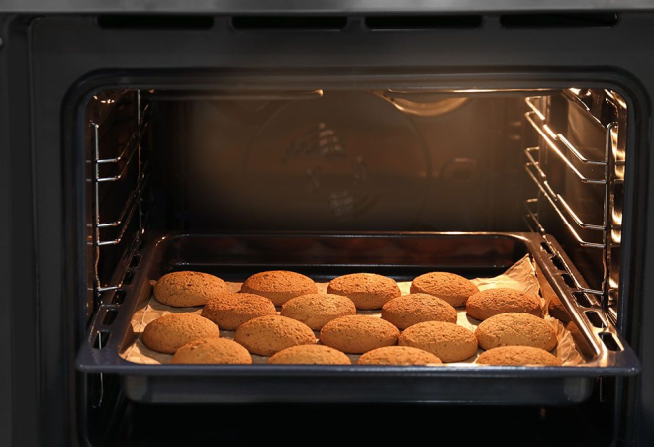
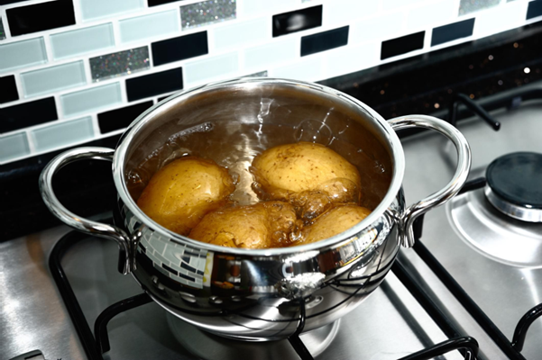
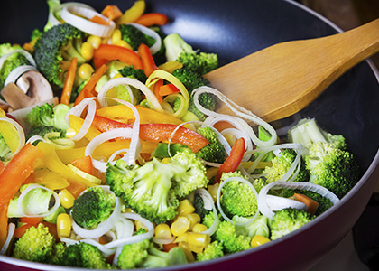
अन्न शिजवण्याच्या पद्धती
डॉ. इला जोगी
महिला महाविद्यालय, कराड

Slide 2
अन्न शिजवतांना उष्णतेचा वापर अपरिहार्य असते. उष्णतेचा वापर प्रत्यक्ष व अप्रत्यक्ष करावयाचा असल्यास कोणत्या माध्यमातून करायचा यावरून अन्न पदार्थ शिजवण्याच्या पद्धतीचे वर्गीकरण केले जाते. अन्न शिजवतांना गरम हवा, पाणी व स्निग्धपदार्थ या माध्यमाचा वापर केला जातो. अन्न शिजवण्याच्या पद्धतीचे माध्यमानुसार वर्गीकरण पुढील प्रमाणे आहे.

Slide 4
पाण्याच्या माध्यमात अन्न शिजवण्याच्या पद्धती : या पद्धतीमध्ये पदार्थाला ओली उष्णता दिली जाते. यात पाण्याचा माध्यम म्हणून वापर करतात. या पद्धतीत अन्न पदार्थाचा पाण्याशी प्रत्यक्ष किंवा अप्रत्यक्ष संबंध येतो. वापरतात.
पाण्याचा प्रत्यक्ष संपर्क येण्याच्या पद्धती : या पद्धतीत अन्नपदार्थ पाण्याशी प्रत्यक्ष संबंध येऊन शिजतो. पदार्थ ज्या भांड्यात शिजवतात ते भांडे वहन पद्धतीने गरम होते. यात उकडणे व मंद उकडणे या पद्धतीचा समावेश होतो.

Slide 5
1.उकडणे (Boiling):
यामध्ये पाणी १०० ° सें. तापमानाला उकळते. पाण्याच्या वरील पृष्ठभागावर पाण्याचे बुडबुडे येतात व ते फुटतात. अन्नपदार्थ या तापमानाला शिजतात. यासाठी अन्नपदार्थ पूर्णपणे बुडेल इतके पाणी वापरतात. अन्नपदार्थ शिजल्यावर उरलेले पाणी फेकून दिल्यास त्या पाण्यात विरघळलेल्या पोषणमुल्यांचा नाश होतो. यासाठी हे पाणी आमटी, सार यासाठी वापरावे. भाजी सालासकट वापरल्यास त्यामानाने कमी प्रमाणात पोषक तत्वे पाण्यात उतरून त्याचा नाश कमी प्रमाणात होतो. तसेच पदार्थ शिजवतांना योग्य प्रमाणात पाणी वापरल्यास पोषक तत्त्वांचा नाश कमी प्रमाणात होतो. ओली उष्णता वापरल्याने पदार्थ पाणी शोषतो, फुगतो व पचनास सुलभ होतो. तांदूळ, डाळ या पद्धतीने शिजवतात.

Slide 6
1.उकडणे (Boiling):
फायदे:
1. ही अतिशय सोपी पद्धत आहे. यासाठी विशेष कौशल्य आणि साधनाची गरज नसते.
२. पिष्टमय पदार्थाचे जीलेटीनायझेशन होते, प्रथिने घट्ट होतात.
३. पदार्थ एकसारखा शिजवला जातो.

Slide 7
1.उकडणे (Boiling):
तोटे:
1. पोषक तत्त्वाचा नाश: जर शिजवण्यासाठी जास्त पाणी वापरले व नंतर जास्तीचे पाणी फेकून दिले तर ३० ते 40 % जल द्राव्य पोषक तत्त्वाचा नाश होतो. हा नाश टाळण्यासाठी आवश्यक तेवढेच पाणी वापरावे. शिजवलेले पाणी आमटीत वापरावे.
२. रंग कमी होणे : बीटमध्ये बिटेनिन यासारख्या जल द्राव्य रंग द्रव्याचा नाश होतो. म्हणून नेहमी सालासकट शिजवावे जेणेकरून रंगाचा होणारा नाश टाळता येईल.
३. उकळणे या पद्धतीत जास्त वेळ व इंधन वाया जाते.
४. वास व स्पर्श जाणीवत्व यांचा नाश होतो. उकळलेले पदार्थ जास्त स्वादिष्ट जाणवत नाही. कारण स्वादाची संयुगे पाण्यात उतरतात. जास्त शिजवल्यामुळे पदार्थाचा लगदा होतो.

Slide 8
२. वाफविणे (Steaming) :
या पद्धतीत पाण्याच्या वाफेवर पदार्थ शिजवला जातो. वाफविण्याचे दोन प्रकार आहेत.
अ) प्रत्यक्ष वाफविणे: या पद्धतीत पदार्थाचा वाफेशी प्रत्यक्ष संबंध येतो. या पद्धतीत वाफेद्वारे पदार्थ शिजविला जातो. पाण्याचे तापमान १०० अंश सेल्सियस असते. काही पदार्थ पाण्यात शिजविता येत नाही ते वाफेवर शिजविले जातात. उदा. इडली, अळूवडी, ढोकळा या पद्धतीने शिजविले जातात. त्यासाठी इडली पात्र, ढोकळा पात्राचा उपयोग करतात. इडली पात्र हे झाकणाचे एक भांडे असते. यात जाळीदार प्लेट किंवा स्तनद असून स्तनद मध्ये अनेक प्लेट असतात. प्रत्येक प्लेटला तीन किंवा चार खाचे असतात. जाळीदार प्लेटच्या खाचेत वाफवायचा पदार्थ ठेवतात. प्लेट च्या छिद्रातून वाफ प्रत्यक्षपणे पदार्थापर्यंत पोहोचते. भांड्यात खाली पाणी भरलेले असते. पाणी उकळून वाफ तयार होते.प्रत्यक्ष पद्धतीने वाफविण्यासाठी पातेल्यात पाणी टाकून भांड्यात चाळणी ठेवून सुद्धा पदार्थ वाफवितात.

Slide 9
ब) अप्रत्यक्ष वाफविणे :
अप्रत्क्ष वाफविणे पद्धतीत वाफेचा पदार्थाशी प्रत्यक्ष संबंध येत नाही. यामध्ये वाफविणे व दाबाखाली वाफविणे या दोन पद्धतीचा समावेश होतो.
१. वाफविणे: पाणी उकळून त्यापासून तयार झालेल्या वाफेचा अन्न शिजवण्यासाठी उपयोग करतात. साध्या कुकरमध्ये ढोकळा, इडली, मोदक पात्रात मोदक, अळू वडी या पद्धतीने करतात. राइस कुकरमध्ये याच पद्धतीने पदार्थ वाफवितात. यासाठी विशिष्ट साधनांचा जसे इडली पात्र, मोदक, ढोकळा पात्राचा वापर केला जातो.

Slide 10
२. वाफविणे (Steaming) :
फायदे:
या पद्धतीने शिजविलेले अन्न हलके व पचनास सुलभ असते.
ही पद्धत वापरतांना सतत लक्ष टेवावे लागत नाही.
या पद्धतीने अन्न लवकर शिजते. त्यामुळे इंधन व पैशाची बचत होते.
उष्णतेने नाश पावणाऱ्या व पाण्यात विद्राव्य पोषक तत्त्वांचा कमी प्रमाणात नाश होतो.
वाफविलेल्या अन्न पदार्थाला चांगला स्वाद येतो.
कुकर सारखे उपकरण वापरल्यास एकाच एकाच वेळी दोन तीन पदार्थ शिजविता येतात.
जळणे व करपणे हि शक्यता कमी आहे.

Slide 11
२. वाफविणे (Steaming) :
तोटे :
यासाठी विशिष्ट उपकरण वापरावे लागते.जसे इडली पात्र, ढोकळा पात्र
२. सर्व पदार्थासाठी ही पद्धत वापरता येत नाही.

Slide 12
२. दाबाखाली वाफविणे : (Pressure Cooking)
या पद्धतीसाठी दाब पात्राचा ( प्रेशर कुकरचा) वापर करतात. प्रेशर कुकर मध्ये पाणी उकळून त्याची वाफ कोंडून ठेवली असता दाब वाढतो. तापमान पटकन ११० ते १२० डिग्री से. होते व अन्न कमी वेळात लवकर शिजते. यासाठी प्रेशर कुकरचा वापर करतात. या पद्धतीने डाळ, तांदूळ, भाज्या, मांस यासारखे पदार्थ शिजवितात. फक्त हे शिजवितांना फार वेळ शिजविल्यास भाज्यांचा लगदा होणार नाही याची दक्षता घ्यावी.

Slide 13
२. दाबाखाली वाफविणे : (Pressure Cooking)
फायदे :
पदार्थ लवकर शिजते. त्यामुळे इंधन, वेळ व पैशाची बचत होते.
एकाच वेळेत दोन तीन पदार्थ शिजविता येतात.
सतत लक्ष द्यावे लागत नाही.
अन्न पचायला हलके होते.

Slide 14
२. दाबाखाली वाफविणे : (Pressure Cooking)
तोटे:
यासाठी विशिष्ट उपकरण म्हणजे कुकर वापरावा लागतो.
प्रेशर कुकर कसा वापरावा याचे ज्ञान असणे आवश्यक आहे. अन्यथा अपघात होऊ शकतो.
वेगवेगळे स्वाद एकत्र होऊ शकतात.
पदार्थाचा लगदा होऊ शकतो.
फ्लोवर, कोबी यासारख्या गंधक युक्त भाज्या ह्या पद्धतीने शिजविल्यास त्याचा रंग काळपट होतो.

Slide 15
स्निग्ध पदार्थाच्या माध्यमाचा वापर करून अन्न शिजविण्याच्या पद्धती :
यात तळणे व परतणे या पद्धतीचा समावेश होतो.
तळणे (Frying) : अन्न पदार्थ पूर्णपणे बुडेल इतका स्निग्ध पदार्थ तापवून घेऊन त्यात अन्न पदार्थ घालून झाऱ्याने हलवून तळतात. ह्यासाठी कढइसारखे खोलगट व गोल भांडे घेतात.१८० ते २२० डिग्री सेल्सियस तापमानाच्या स्निग्ध पदार्थात अन्नपदार्थ शिजवितात. हे तापमान पाण्याच्या उत्कलन बिंदू पेक्षा म्हणजे १०० डिग्री सेल्सियस पेक्षा जास्त असल्याने तळणे या पद्धतीने उकळणे पद्धतीपेक्षा अन्न लवकर शिजते. सामोसे, पुरी, करंजी, वाडे, भजी, वेफर्स इ. या पद्धतीने करतात.

Slide 16
तळणे (Frying) :
फायदे :
पदार्थ खुशखुशीत व कुरकुरीत होतो.
पदार्थ स्वादिष्ट लागतो. त्याला तांबूस रंग येतो.
पदार्थ उकण्यापेक्षा लवकर शिजतो.
तोटे:
तळतांना पदार्थावर सतत लक्ष ठेवावे लागते. उलतन्याने किंवा झाऱ्याने हलवावा लागतो.
अन्नपदार्थ पचायला जड होतो.
यासाठी विशिष्ट कौशल्य लागते.

Slide 17
2. परतणे ( Sauteing) :
या पद्धतीत अन्न पदार्थाकडून शोषले जाण्या इतके स्निग्ध पदार्थ वापरतात. आन पदार्थाचे एक सारख्या आकाराचे तुकडे केल्याने अन्न पदार्थ एक सारखा शिजतो. पातळ तुकडे केल्यास ते पटकन शिजतात. हे तुकडे सतत हलविल्याने त्यांना सारखीच उष्णता मिळते. विशेषतः भाज्यांचा रंग आकर्षक होतो.व स्वादिष्ट लागतात. उदा. नुडल्स साठी भाज्या परतणे.

Slide 18
३. कमी स्निग्धावर शिजविणे ( Shallow Frying):
यासाठी तवा किंवा फ्राइंग पेनवर, पदार्थ शिजण्यास आवश्यक इतका स्निग्ध पदार्थ घालून उष्णता देतात. डोसा पराठा, पेन केक, आम्लेट, धिरडे, थालीपीठ असे पदार्थ ह्या पद्धतीने शिजवितात. बरेच वेळा पदार्थ उलटून दुसऱ्या बाजूनेही शिजवितात. पदार्थ खमंग व स्वादिष्ट लागतो.

Slide 19
कोरडी उष्णता वापरून अन्न शिजविण्याच्या पद्धती :
ह्या पद्धतीत हवा हे माध्यम वापरतात. यात भाजणे, भट्टीत भाजणे व ग्रिलिंग या तीन पद्धतीचा समावेश होतो.
भाजणे (Roasting):
विस्तवावर भाजणे: ह्या पद्धतीत झाकण न ठेवता प्रत्यक्ष विस्तवावर भाजतात. उदा. पापड, कणीस, फुलका व भारतासाठी वांगी भाजणे.
गरम धातूवर भाजणे : ह्या पद्धतीत पदार्थ गरम तव्यावर भाजणे. उदा. शेंगदाणे, रवा, मका व ज्वारीच्या लाह्या फोडणे. लाह्या करतांना पदार्थातील पाण्याची उष्णतेने वाफ होते व पदार्थ फुलतो.
निखाऱ्यात भाजणे : बटाटा, रताळे, कांदे यासारख्या भाज्या निखाऱ्यात भाजल्यास स्वादिष्ट लागतात. यात १६८ ते १७५ डिग्री सेल्सियस तापमान वापरतात.

Slide 20
भाजणे (Roasting):
फायदे:
भाजल्यामुळे पदार्थ तांबूस होतो. त्याला खमंग वास येतो. पदार्थाचा पृष्ठभाग कुरकुरीत व खुशखुशीत होतो.
पोषक तत्वाचा कमी प्रमाणात नाश होतो.
भाजलेले अन्न पचायला हलके असते. व ते स्वादिष्ट व रुचकर लागते.
तोटे:
सतत लक्ष द्यावे लागते.
विस्तवावर भाजतांना तापमानावर नियंत्रण ठेवता येत नाही. त्यामुळे पदार्थ सतत हलवावा लागतो.नाही तर पदार्थ जळण्याची शक्यता असते.

Slide 21
भट्टीत भाजणे (Baking):
यात अन्न भाजले जाते पण ते उघड्यावर न भाजता बंदिस्त भट्टी किंवा ओव्हन मध्ये भाजतात. ओव्हन मध्ये खालच्या व वरच्या बाजूस गरम होणाऱ्या मुलद्रव्यांची तार असते. ओव्हन चालू केल्यावर विद्युत प्रवाह चालू होतो. त्यामुळे त्या धातूच्या नळ्या व त्यातील मूलद्रव्य गरम होते. त्याच्या जवळची हवा गरम होते. गरम हवेचे पूर्ण ओव्हन मध्ये अभिसरण होऊन ओव्हन तापतो. यात पदार्थानुसार १५० ते २२० डिग्री सेल्सियस तापमान वापरतात. केक, ब्रेड, भाज्या व व्हाईट सोस, पुडिंग, अशा पदार्थासाठी ही पद्धत वापरतात.

Slide 22
भट्टीत भाजणे (Baking):
ह्या पद्धतीत पदार्थाला चांगले स्पर्श जानित्व, तांबूस रंग व खमंग स्वाद येतो.
पदार्थ खुशखुशीत होतो.
पोषक तत्त्वांचा नाश कमीतकमी होतो.
तापमानावर नियंत्रण ठेवता येते.
मोठ्या प्रमाणावर पदार्थ शिजविता येतात. उदा. केक, बिस्किटे, ब्रेड,इ.
अन्न स्वादिष्ट लागते.
तोटे:
यासाठी ओव्हन लागतो.व हे उपकरण महाग असते.
पदार्थ शिजण्यास वेळ लागतो.
विशिष्ट साधनाची व कौशल्याची आवश्यकता असते.

Slide 23
मिश्र पद्धत :
बरेच अन्न पदार्थ शिजविण्यासाठी एका पेक्षा अधिक माध्यमांचा वापर करतात.उदा. पुलावसाठी तांदूळ परततात. (माध्यम –स्निग्ध पदार्थ) व नंतर पाणी घालून शिजवितात.(माध्यम – पाणी)
याचप्रमाणे उपमा, शिरा यासाठी देखील दोन माध्यमे वापरतात. याला मिश्र पद्धत किंवा ब्रेझिंग असे म्हणतात. यामुळे स्वादिष्ट, आकर्षक रंगाचा पदार्थ तयार होतो.

Slide 24
सूक्ष्म लहरींच्या सहाय्याने अन्न शिजविणे (Microwave Cooking ):
यात सूक्ष्म भट्टी Microwave oven च्या सहाय्याने शिजविणे या पद्धतीचा समावेश होतो.
अन्न शिजविण्याची ही आधुनिक पद्धत आहे. याचे वैशिष्ट्य म्हणजे यात अन्न पदार्थाकडे उष्णता पोहोचविण्यासाठी माध्यम वापरले जात नाही तर उष्णता प्दार्थातच उत्पन्न केली जाते. हल्लीच्या वेगवान युगासाठी पटकन अन्न शिजविणारी हि पद्धत आहे. हि पद्धत वापरण्यासाठी सूक्ष्म लहरी भट्टी (मायक्रोवेव्ह ओव्हन)असणे आवश्यक आहे. या भट्टीत मेग्नेट्रोनची नलिका बसविलेली असते.
हा ओव्हन चालू केला असता हि नलिका विद्यात प्रवाहाचे उच्च वारंवारितेच्या सूक्ष्म लहरींमध्ये रुपांतर करते. ह्या सूक्ष्म लहरी अन्न पदार्थात शिरतात व अन्न कणात हालचाल घडवितात त्यामुळे घर्षण होते. घर्षणाने उष्णता उत्पन्न होऊन अन्न शिजते. सूक्ष्मलहरी धातुकडून परावर्तीत होतात. य ओव्हनच्या चारी बाजू धातूच्या बनवलेल्या असतात. कागद, चिनीमाती, प्लास्टिक मधून या सूक्ष्म लहरी आरपार जाऊ शकतात. मायक्रो ओव्हन मध्ये याच प्रकारची भांडी वापरतात. धातूचे भांडे वापरल्यास सूक्ष्म लहरी शिरू न शकल्याने अन्न शिजत नाही.

Slide 25
सूक्ष्म लहरींच्या सहाय्याने अन्न शिजविणे (Microwave Cooking ):
फायदे:
अन्न शिजण्यास कमी वेळ लागतो व सोयीस्कर पद्धत आहे.
पोषक तत्त्वांचा कमीतकमी नाश होतो.
सूक्ष्म लहरी प्रत्यक्षपणे अन्नात गेल्यामुळे अन्न समप्रमाणात शिजते.
या पद्धतीत फक्त अन्न गरम होते, भांडे गरम होत नाही.
गोठविलेले व गार केलेले पदार्थ काही मिनिटातच गरम करता येतात.
या पद्धतीत अन्न शिजवितांना तेलाचा वापर कमी होतो व त्यामुळे कमी स्निग्धात आहार तयार करता येतो.
पारंपारिक पद्धतीपेक्षा वीज कमी लागत असल्यामुळे हि स्वस्त पद्धत आहे.

Slide 26
सूक्ष्म लहरींच्या सहाय्याने अन्न शिजविणे (Microwave Cooking ):
तोटे:
या पद्धतीत अन्न शिजविण्याचे प्रमाण जसे वाढत जाईल त्या प्रमाणात अन्न शिजविण्यास जास्त वेळ लागतो. त्या मुळे मोठ्या प्रमाणात अन्न शिजविता येत नाही.
या ओव्हन मध्ये कागद, काच, प्लास्टिक ची भांडी यासारख्या विशिष्ट भांड्याचाच वापर करावा लागतो.
धातूची भांडी या ओव्हनमध्ये वापरता येत नाही.

Slide 27
Thank you…

